Slide 1
오라클 SQL 과 PL/SQL

Slide 2
0. 공부를 시작하기 전에 미리 알아두세요
[ 이번 장에서 배울 내용들 ]
1. 데이터베이스의 의미와 오라클의 원리를 살펴봅니다.
2. 오라클에 연습용 계정으로 로그인하기
3. 오라클 서버가 꺼져 있을 때 켠 후 로그인 하기
4. 사용자 계정 모양으로 프롬프트 바꾸기 입니다 .

Slide 3



0. 공부를 시작하기 전에
데이터베이스란 무엇일까요?
SQL
DBMS
결과
사람
Database
( 창고 )

Slide 4
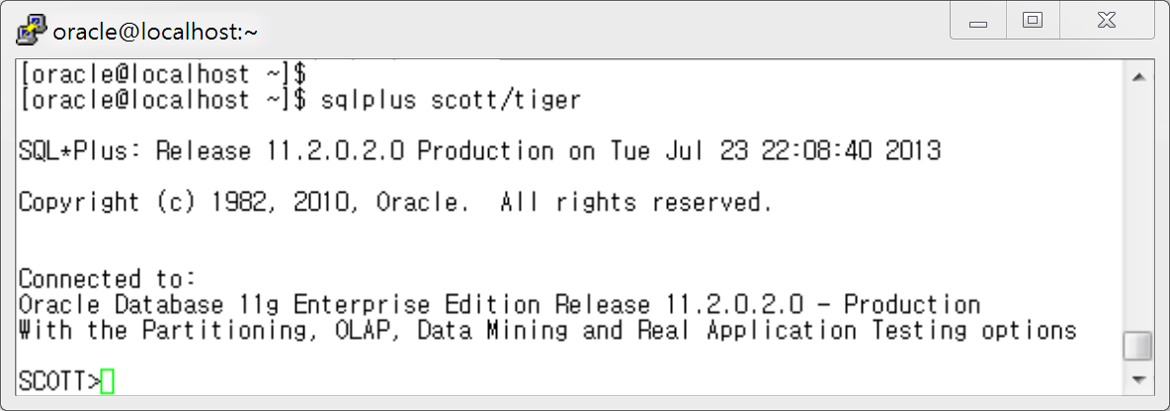
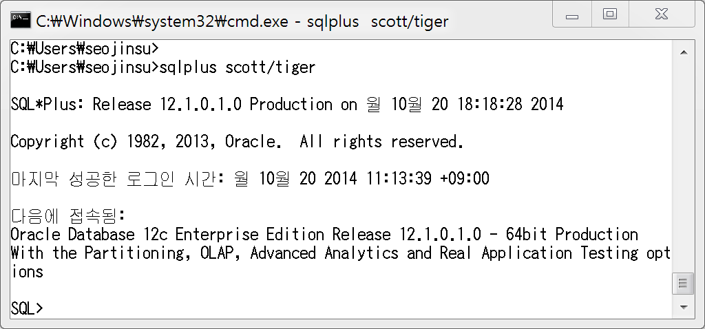
0. 실습을 시작하기 전에
- 오라클에 접속하기
오라클 11 g – Linux 용
오라클 12c – 윈도우즈 용

Slide 5
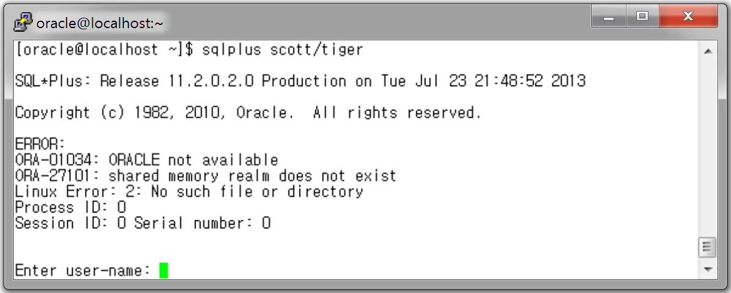
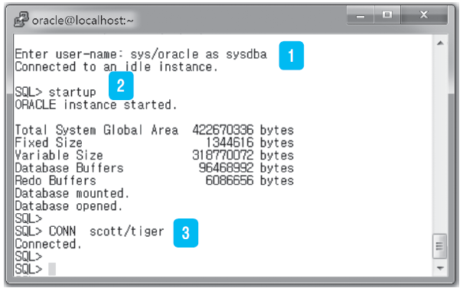
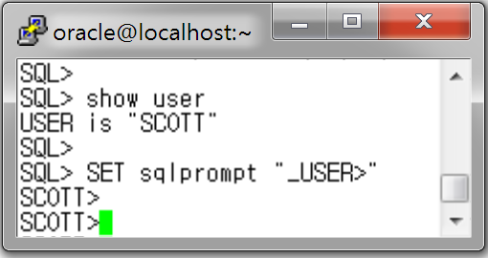
0. 실습을 시작하기 전에
데이터베이스가 종료되어
접속 에러가 날 경우 해결방법

Slide 6
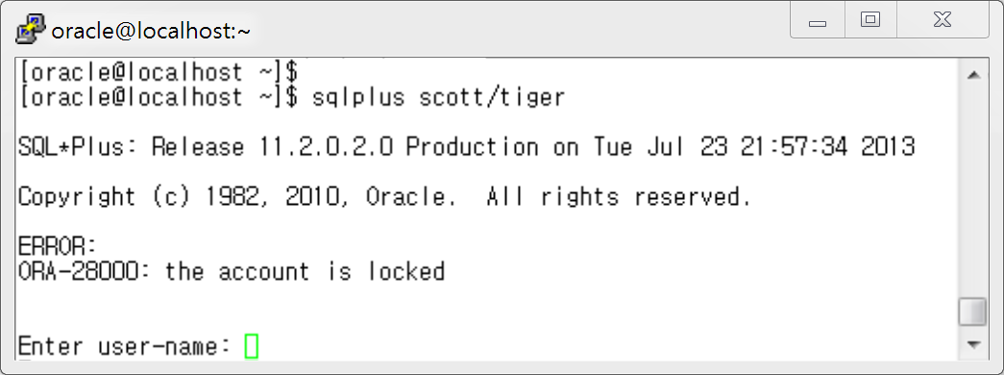
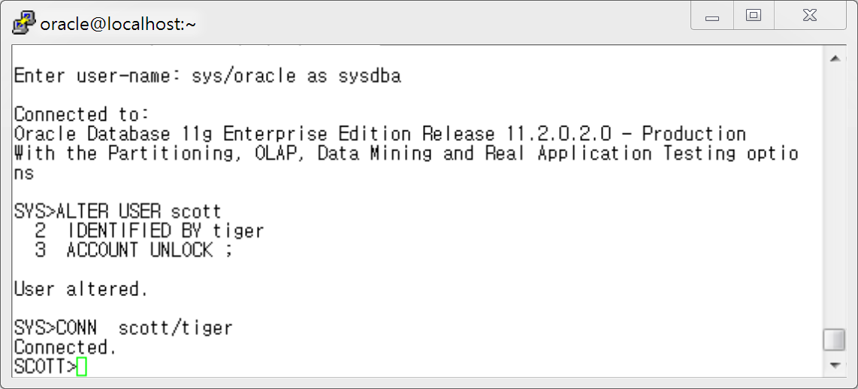
0. 실습을 시작하기 전에
계정이 잠겨서 에러가 날 경우 해결방법

Slide 7
1장. SELECT 명령을 이용하여
데이터를 조회합니다.
[ 이번 장에서 배울 내용들 ]
1. SELECT 명령을 사용하여 데이터를 조회하는 방법을 배웁니다.
2. SELECT 명령에서 사용하는 다양한 연산자를 활용하는 방법을 배웁니다.
3. WHERE 절을 사용하여 다양한 조건을 주고 검색하는 방법들을 배웁니다.
4. 다양한 집합 연산자를 사용하는 방법을 배웁니다.
5. 출력 결과를 정렬하는 방법을 배웁니다.

Slide 8
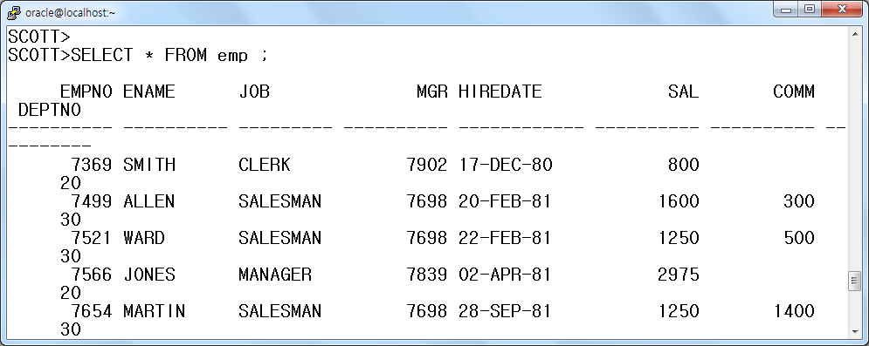
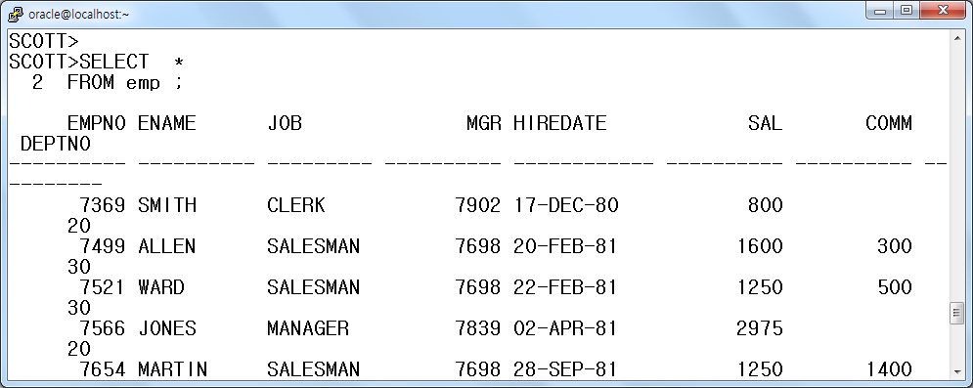
1장. SELECT 명령을 이용하여
데이터를 조회합니다.
1) SELECT 명령어
(1) 모든 칼럼 조회하기
지면 관계상 아래 내용은 생략하겠습니다
지면 관계상 아래 내용은 생략하겠습니다

Slide 9
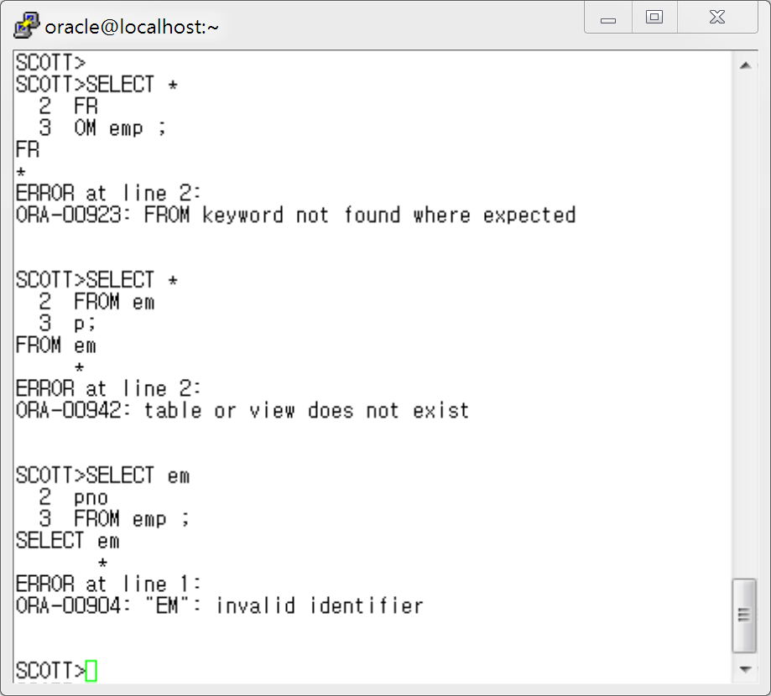
1장. SELECT 명령을 이용하여
데이터를 조회합니다.
FROM 키워드 줄 바꿔서 에러 남!
줄 바꿈 잘못해서
에러 발생!!
테이블 이름 줄 바꿔서 에러 남!
컬럼 이름 줄 바꿔서 에러 남!

Slide 10
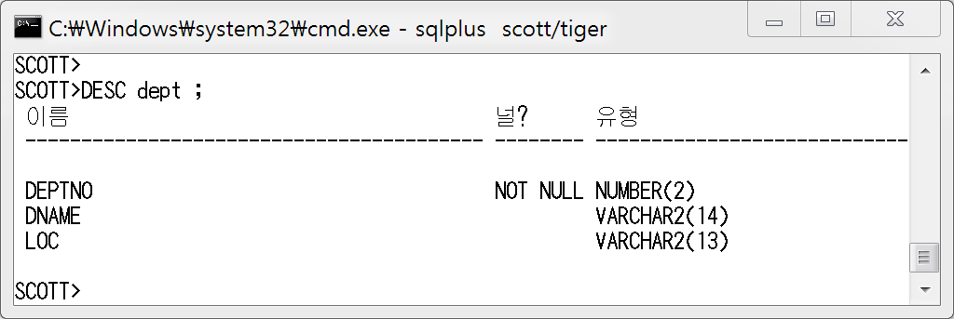
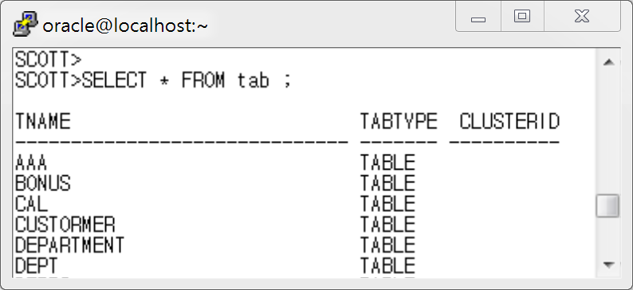
1장. SELECT 명령을 이용하여
데이터를 조회합니다.
[ 참고하세요 – DESC 로 테이블 구조 파악하기 ]
DEPTNO | DNAME | LOC
해당 사용자가 만든
모든 테이블 조회하기
지면 관계상 이하 내용은 생략합니다

Slide 11
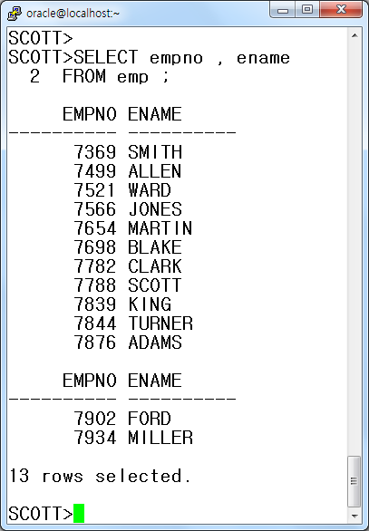
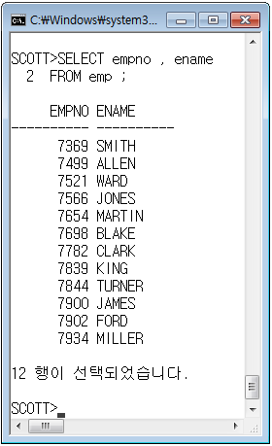
1장. SELECT 명령을 이용하여
데이터를 조회합니다.
(2) 원하는 칼럼만 조회하기
13 건
12 건
오라클 11g
리눅스 용
오라클 12c
윈도우즈 용

Slide 12
1장. SELECT 명령을 이용하여
데이터를 조회합니다.
[ 미리 알려 드립니다 ! ]
앞에서 본 것처럼 11g 와 12c 의 emp 테이블의 데이터가 달라서 실습할 때 혼동이 있을 것 같아서 이 책에서는 11g 버전에서 scott 계정으로 오라클에 로그인 한 후 저자가 제공하는 test_data_eng.sql 스크립트를 수행하면 emp 테이블에서 ename 이 'ADAMS' 인 사람을 삭제하여 11g 와 12c 모두 동일한 12 건으로 만들도록 설정이 되어 있습니다. 이 때문에 이 책의 이후 부분부터 11g 와 12c 모두 emp 테이블이 총 12건으로 사용됨을 미리 알려 드립니다.

Slide 13
1장. SELECT 명령을 이용하여
데이터를 조회합니다.
[ 참고하세요~! ]
* 데이터가 숫자일 경우
문법 : COL empno FOR 9999
의미 : empno 라는 칼럼의 길이를 숫자 4자리까지 들어가게 설정하세요
* 데이터가 문자일 경우
문법 : COL ename FOR a8
의미 : ename 이란 칼럼의 길이를 8바이트까지 들어가게 설정하세요
* 한 화면에 출력 가능한 줄 길이 설정 ( 가로 길이 설정 )
문법 : SET LINE 200
의미 : 한 화면을 가로로 200 바이트 까지 되게 하세요
* 한 페이지에 출력 가능한 줄 수 설정 ( 세로 길이 설정 )
문법 : SET PAGES 50
의미 : 한 페이지에 50 줄까지 출력하세요

Slide 14
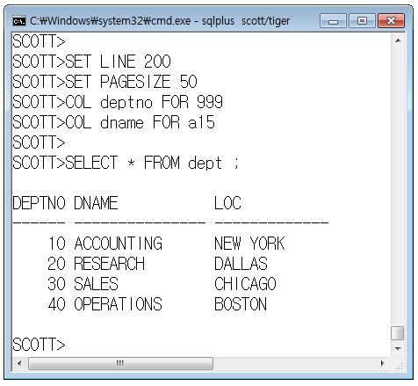
1장. SELECT 명령을 이용하여
데이터를 조회합니다.

Slide 15
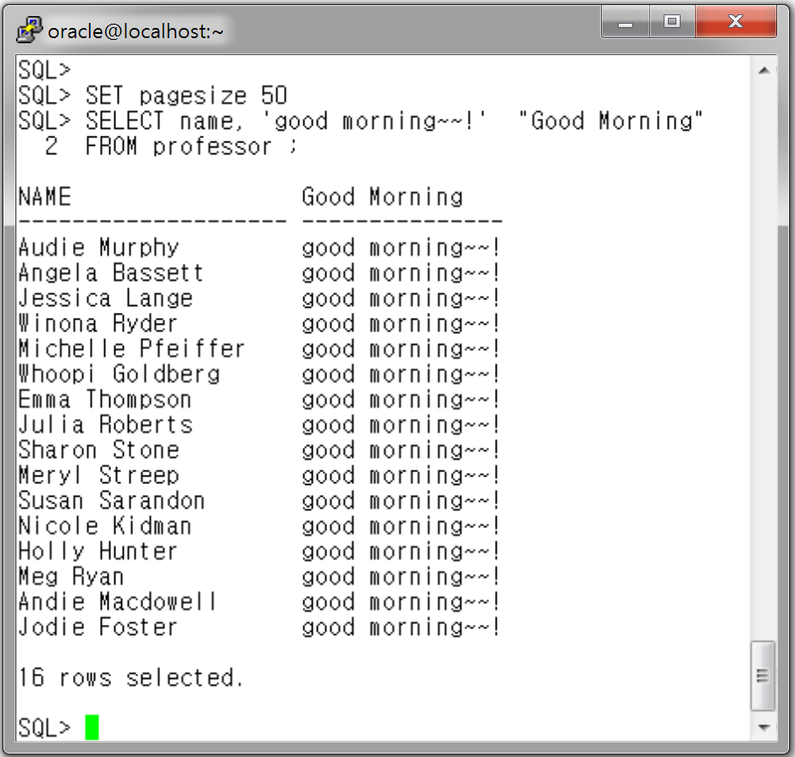
1장. SELECT 명령을 이용하여
데이터를 조회합니다.
(3) SELECT 명령에 표현식(Expression)을 사용하여 출력하기
‘리터럴(literal) 상수(문자)’ /
표현식

Slide 16
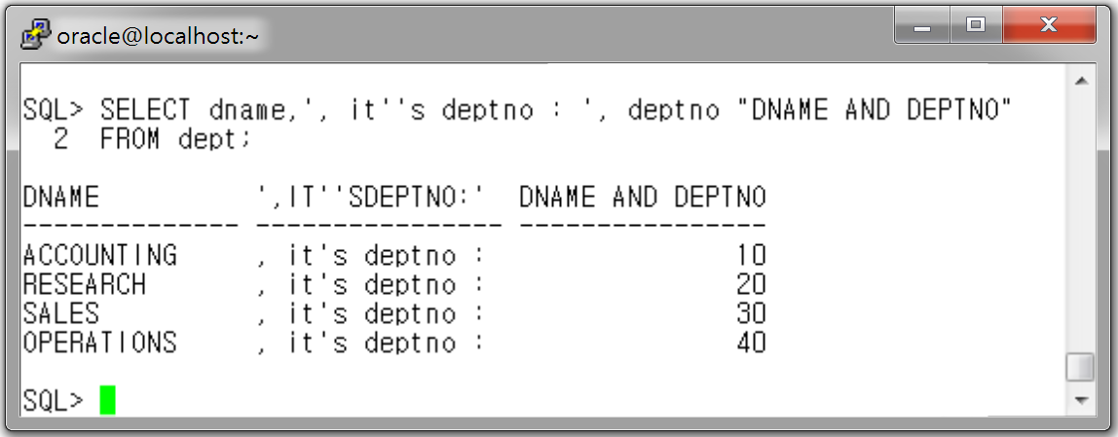
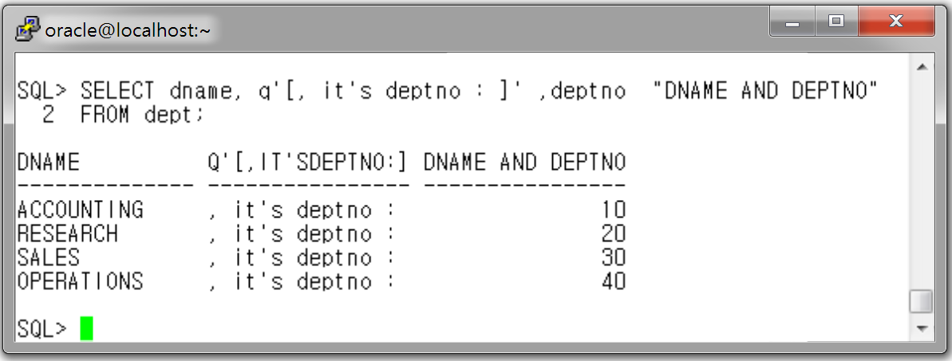
1장. SELECT 명령을 이용하여
데이터를 조회합니다.
표현식 안에 홑따옴표 있을 경우 특히 주의 하세요 !
오라클 공인 교재 방식

Slide 17
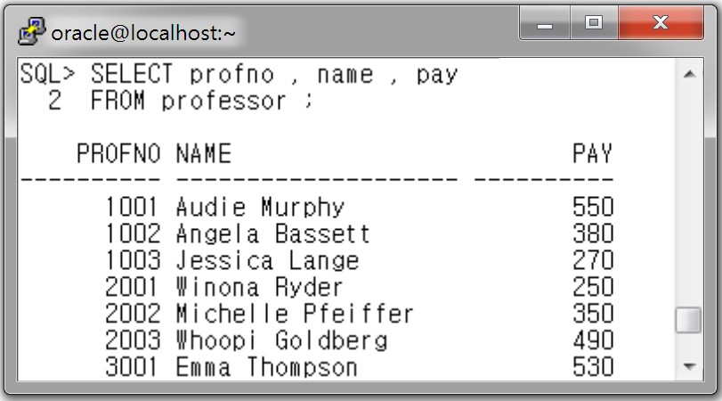
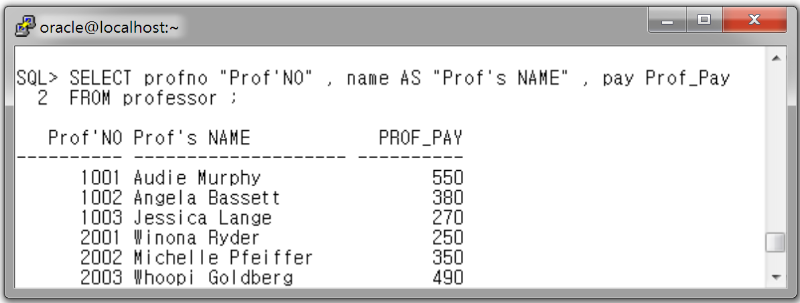
1장. SELECT 명령을 이용하여
데이터를 조회합니다.
(4) 칼럼 별칭 사용하여 출력하기
지면 관계상 이하 내용은 생략합니다.
지면 관계상 이하 내용은 생략합니다.
별칭 사용 전
별칭 사용 후

Slide 18
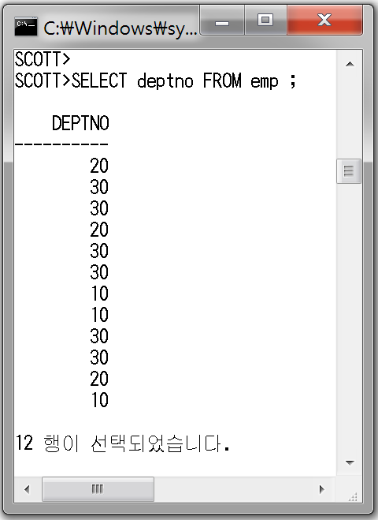
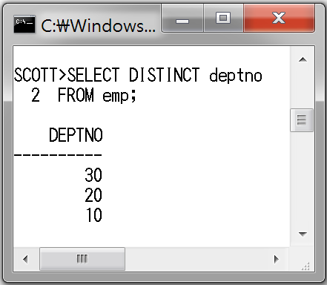
1장. SELECT 명령을 이용하여
데이터를 조회합니다.
(5) DISTINCT 명령어 - 중복된 값을 제거하고 출력하기
Oracle 10g R1 버전까지는
정렬 후 출력이 되지만
10g R2 버전부터는
Hash 알고리즘으로
변경되어 정렬 안됨

Slide 19
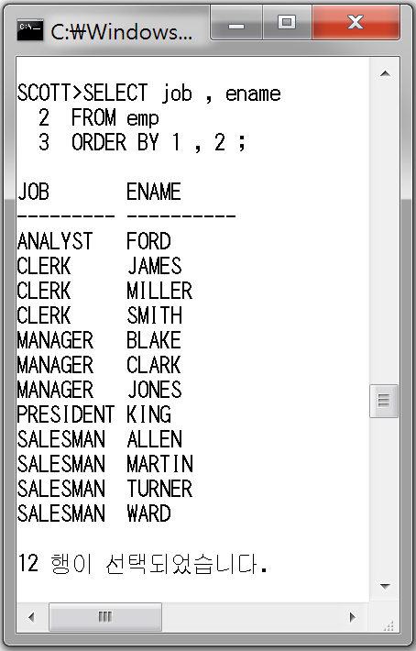
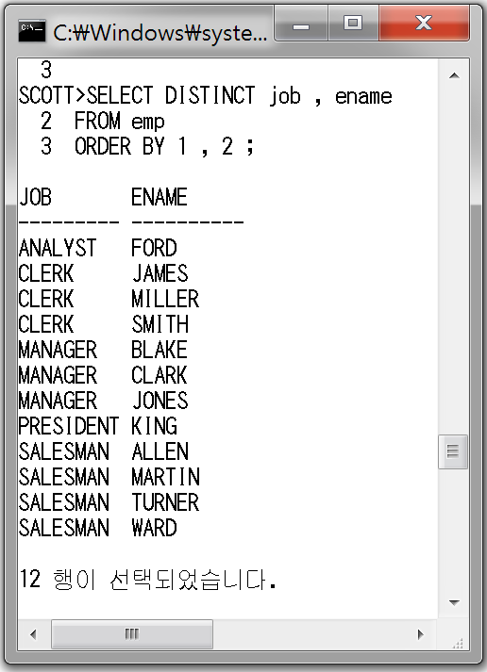
1장. SELECT 명령을 이용하여
데이터를 조회합니다.
Distinct 를 사용할 때는 아주 조심해야 합니다 !

Slide 20
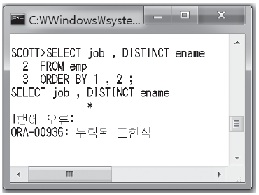
1장. SELECT 명령을 이용하여
데이터를 조회합니다.
(5) DISTINCT 명령어 - 중복된 값을 제거하고 출력하기
반드시 SELECT 키워드 뒤에 사용해야 합니다~
불필요한 DISTINCT 금지!

Slide 21
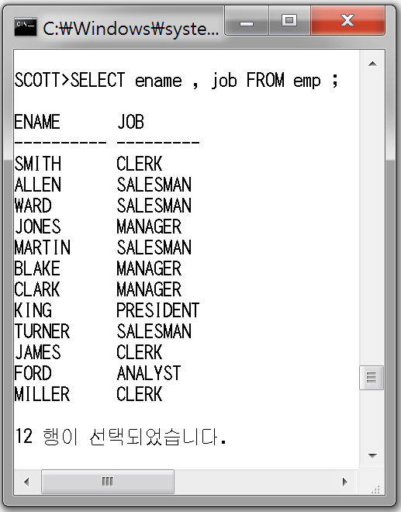
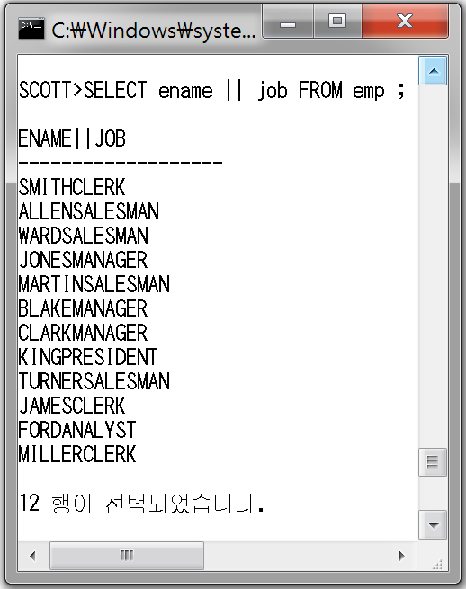
1장. SELECT 명령을 이용하여
데이터를 조회합니다.
(6) 연결(합성) 연산자 (Concatenation)로 칼럼을 붙여서 출력하기

Slide 22
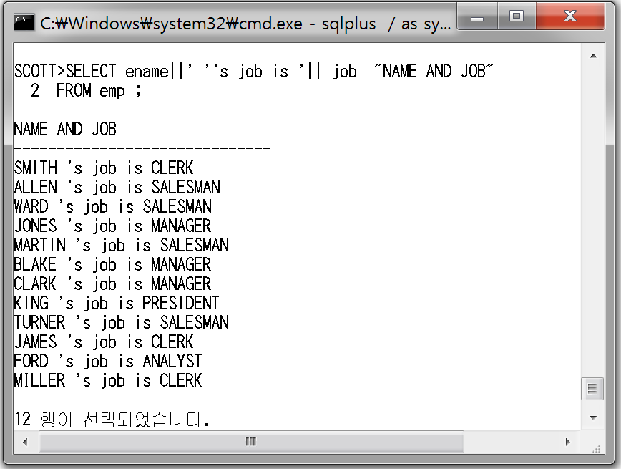
1장. SELECT 명령을 이용하여
데이터를 조회합니다.
리터럴 문자와 연결 연산자 함께 사용하기

Slide 23
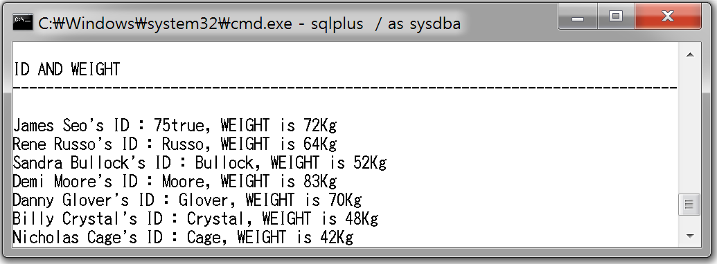
1장. SELECT 명령을 이용하여
데이터를 조회합니다.
연결 연산자 연습 문제 1 :
Student 테이블에서 모든 학생의 이름과 ID 와 체중을 아래 화면과 같이 출력하세요. 컬럼 이름도 "ID AND WEIGHT" 로 나오게 하세요
지면 관계상 이하 내용은 생략합니다.

Slide 24
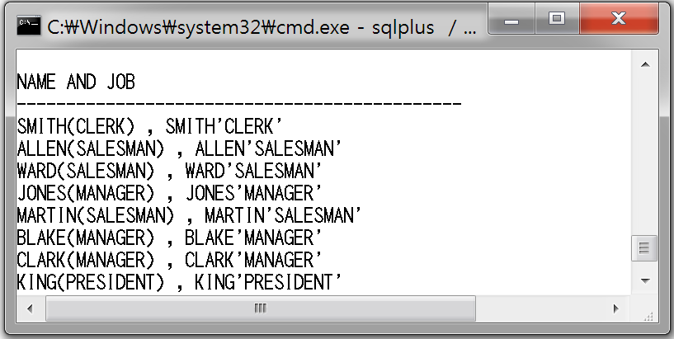
1장. SELECT 명령을 이용하여
데이터를 조회합니다.
연결 연산자 연습 문제 2:
emp 테이블을 조회하여 모든 사람들의 이름과 직업을 아래와 같이 출력하세요.
지면 관계상 이하 내용은 생략합니다.
2

Slide 25
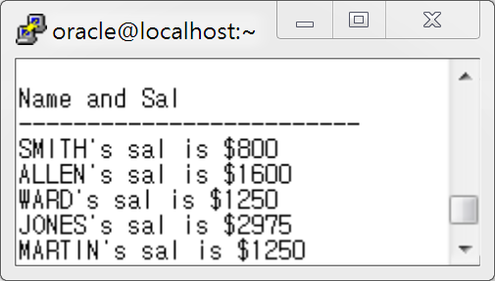
1장. SELECT 명령을 이용하여
데이터를 조회합니다.
연결 연산자 연습문제 3:
emp 테이블을 조회하여 모든 사원의 이름과 급여를 아래와 같은 형태로
출력하세요
지면 관계상 이하 내용은
생략합니다.

Slide 26
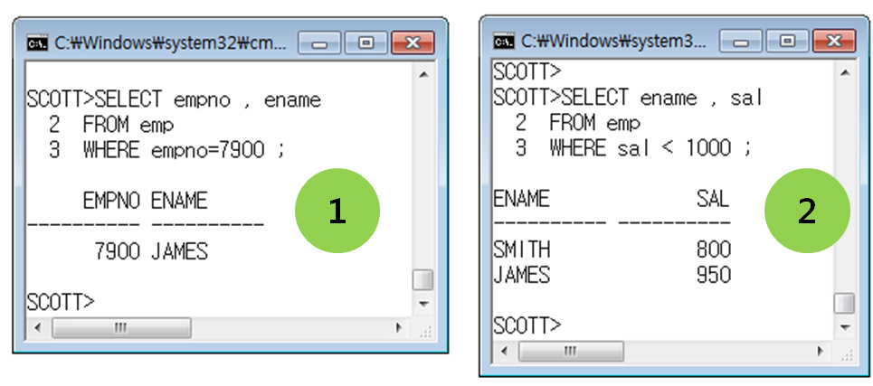
1장. SELECT 명령을 이용하여
데이터를 조회합니다.
(7) 원하는 조건만 골라내기 - WHERE 절 사용
SELECT [ Column or Expression ]
FROM [ Table or View ]
WHERE 원하는 조건 ;
숫자는 그냥 사용 가능

Slide 27
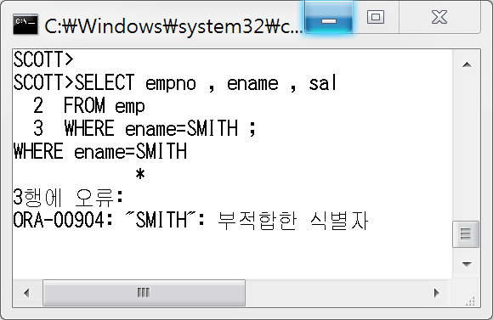
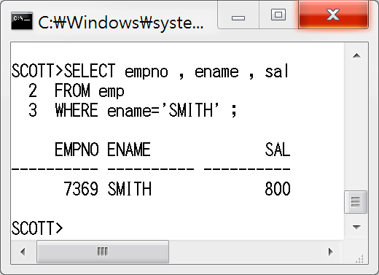
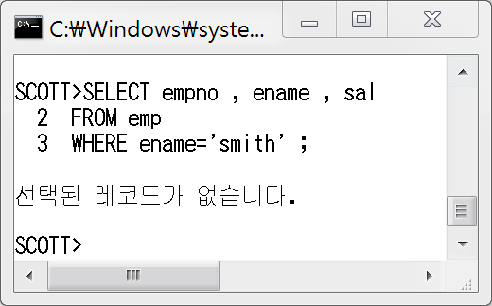
1장. SELECT 명령을 이용하여
데이터를 조회합니다.
문자는 홑 따옴표 써야 하고
대소문자 구분합니다 !

Slide 28
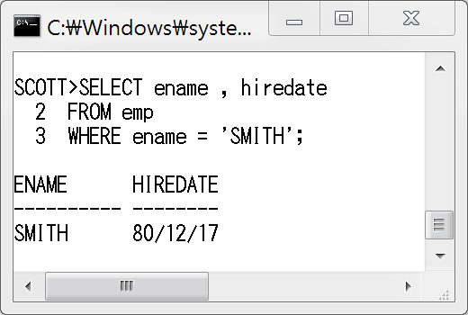
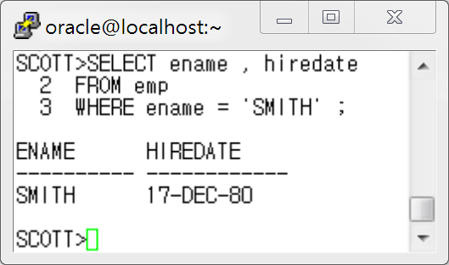
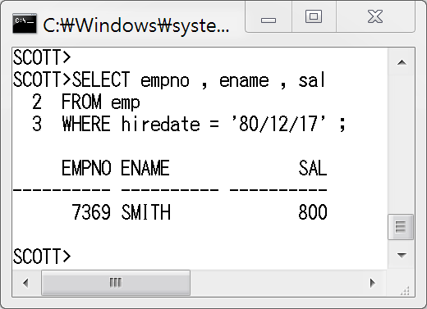
1장. SELECT 명령을 이용하여
데이터를 조회합니다.
리눅스(유닉스)용
오라클
날짜 형태 다름!
주의하세요!
윈도우즈용
오라클
2

Slide 29
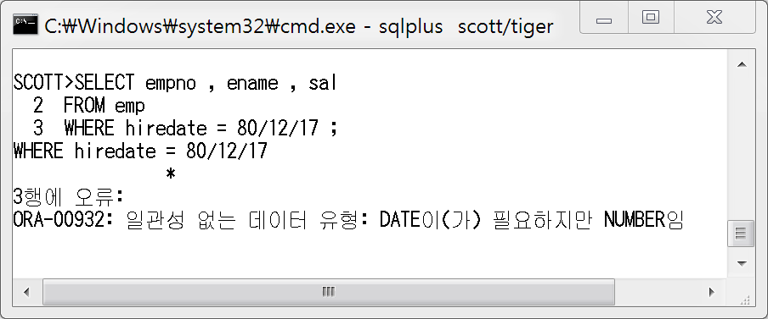
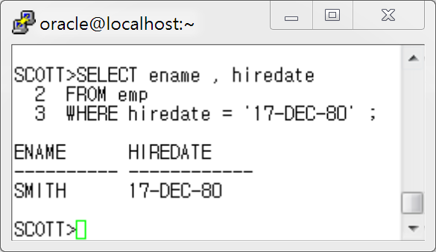
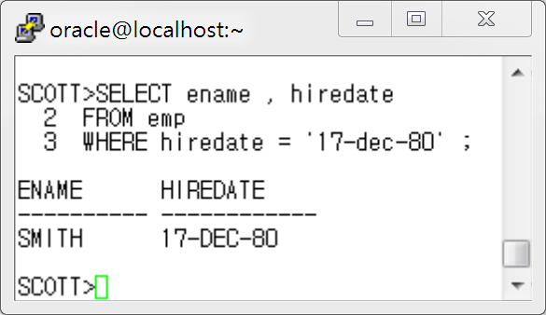
1장. SELECT 명령을 이용하여
데이터를 조회합니다.
홑 따옴표 사용하세요
대소문자
구분 안 함

Slide 30
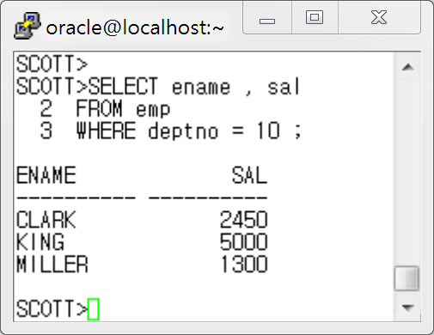
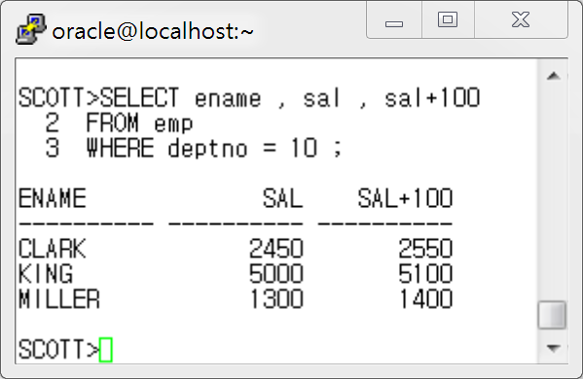
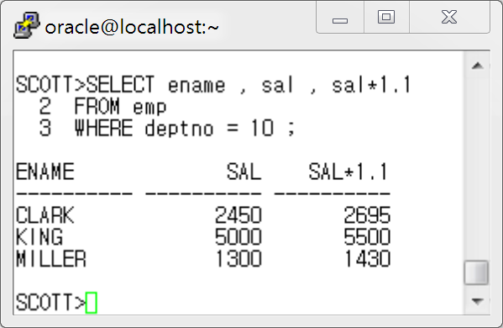
1장. SELECT 명령을 이용하여
데이터를 조회합니다.
(8) SQL 에서 기본 산술연산자 사용하기
+ , - , x , /

Slide 31
1장. SELECT 명령을 이용하여
데이터를 조회합니다.
(9) 다양한 연산자를 활용하는 방법
연산자 종류 | 설 명
= | 비교 대상에서 같은 조건을 검색
!= , <> | 비교 대상에서 같지 않은 조건을 검색
> | 비교 대상에서 큰 조건을 검색
>= | 비교 대상에서 크거나 같은 조건을 검색
< | 비교 대상에서 작은 조건을 검색
<= | 비교 대상에서 작거나 같은 조건을 검색
BETWEEN a AND b | A 와 B사이에 있는 범위 값을 모두 검색
IN(a,b,c) | A 이거나 B 이거나 C 인 조건을 검색
LIKE | 특정 패턴을 가지고 있는 조건을 검색
IS NULL/ IS NOT NULL | Null 값을 검색 / Null 이 아닌 값을 검색
A AND B | A 조건과 B 조건을 모두 만족하는 값만 검색
A OR B | A 조건이나 B 조건 중 한가지라도 만족하는 값을 검색
NOT A | A 가 아닌 모든 조건을 검색
2

Slide 32
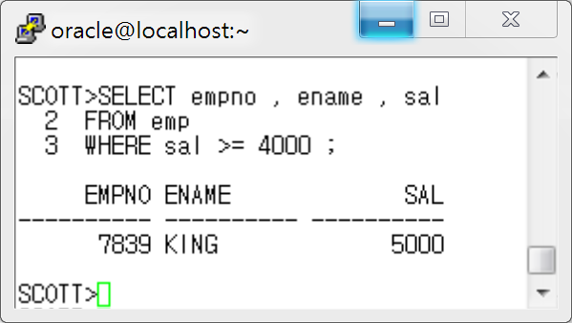
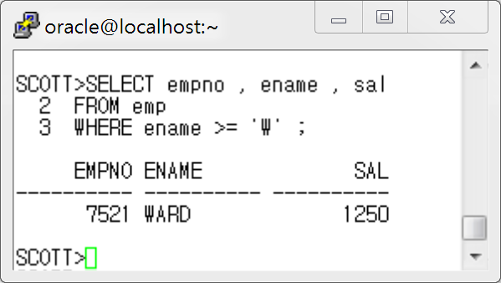
1장. SELECT 명령을 이용하여
데이터를 조회합니다.
① 비교 연산자 사용하기 – 숫자와 문자
숫자나 문자 모두 사용 가능

Slide 33
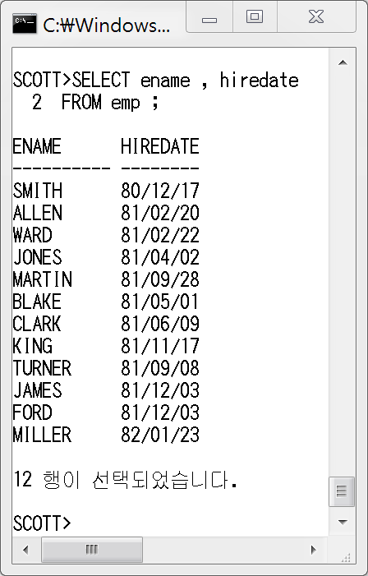
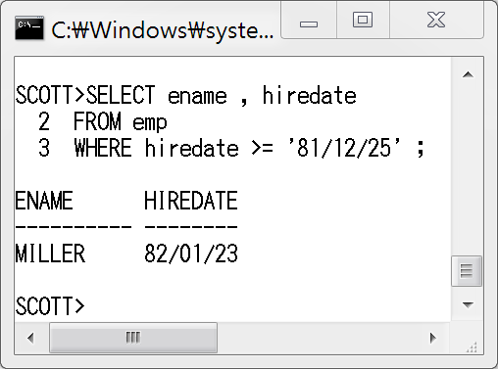
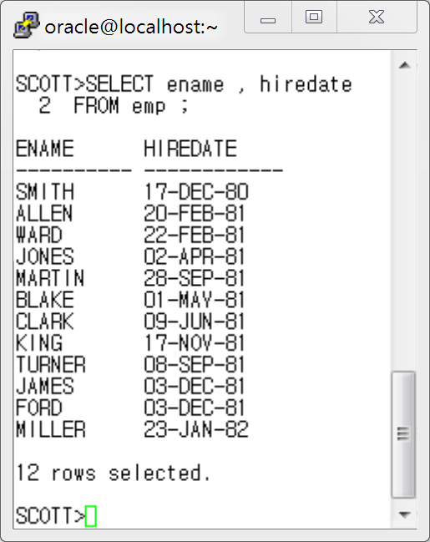
1장. SELECT 명령을 이용하여
데이터를 조회합니다.
① 비교 연산자 사용하기 – 날짜
윈도우즈용
오라클 날짜 형식
리눅스(유닉스)용
오라클 날짜 형식

Slide 34
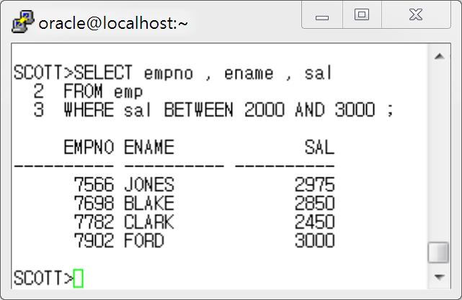

1장. SELECT 명령을 이용하여
데이터를 조회합니다.
② BETWEEN 연산자를 사용하여 emp 테이블에서 sal 이 2000 과 3000 사이인
사람들의 empno, ename, sal 을 출력하세요
주의!
1. 작은 값을 앞에 , 큰 값을 뒤에 쓴다는 것!
2. 두 값을 모두 포함하는 결과를 출력한다는 것!
3. BETWEEN 대신 비교 연산자 쓰세요~!

Slide 35


1장. SELECT 명령을 이용하여
데이터를 조회합니다.
Between 연산자로 문자나 날짜도 조회 가능

Slide 36

1장. SELECT 명령을 이용하여
데이터를 조회합니다.
③ IN 연산자로 여러 조건을 간편하게 검색하기
왼쪽 화면은 emp 테이블에서 10번 부서와 20번 부서에 근무하는 사원들의 empno , ename , deptno 를 출력한 것입니다.
3번줄의 WHERE 부분에 IN 으로 조건을 준 것을 잘 확인하세요.
이 연산자가 속도가 빨라서 아주 많이 사용되고 있습니다.
조건에는 숫자 뿐만 아니라 문자나 날짜도 당연히 올 수 있습니다.

Slide 37



1장. SELECT 명령을 이용하여
데이터를 조회합니다.
④ LIKE 연산자로 비슷한 것들 모두 찾기
% : 글자수 제한 없고 (0 개 포함) 어떤 글자가 와도 상관없습니다.
_ ( Underscore ) : 글자수는 한 글자, 어떤 글자가 와도 상관없습니다
2
3
1
1 번 그림은 숫자를 조회했고 ,
2 번 그림은 문자를 조회했고 ,
3 번 그림은 날짜를 조회했습니다.
모두 다 사용할 수 있다는 점 !
단 , 3 번 그림 같은 경우는 성능에 아주 나쁜 영향을 주기 때문에 위험합니다 !

Slide 38

1장. SELECT 명령을 이용하여
데이터를 조회합니다.
리눅스용 오라클과 윈도우즈용 오라클의 날짜 조회 방법 차이점
리눅스용 오라클
윈도우즈용 오라클

Slide 39


1장. SELECT 명령을 이용하여
데이터를 조회합니다.
⑤값이 무엇인지 모를 경우 - IS NULL / IS NOT NULL 연산자를 활용하기

Slide 40


1장. SELECT 명령을 이용하여
데이터를 조회합니다.
NULL 아닌 값 조회하기
NULL 값 조회하기

Slide 41


1장. SELECT 명령을 이용하여
데이터를 조회합니다.
⑥ 검색조건이 두 개 이상일 경우 조회하기
AND : 두 조건 모두 만족
OR : 두 조건 중 한가지만 만족

Slide 42


1장. SELECT 명령을 이용하여
데이터를 조회합니다.
연산자의 우선 순위를 조심하세요 !

Slide 43



1장. SELECT 명령을 이용하여
데이터를 조회합니다.
⑦ 사용자에게 조건을 입력 받아서 조건에 맞는 값 출력하기
& 기호를 사용하여
외부에서 값 입력 받기

Slide 44
1장. SELECT 명령을 이용하여
데이터를 조회합니다.
(10) 정렬하여 출력하기 - ORDER BY 절 사용하기
- 한 글: 가 , 나 , 다 , 라 …..
- 영 어: A , B , C , D……
- 숫 자: 1 , 2 , 3 , 4……
- 날 짜: 예전 날짜부터 시작해서 최근 날짜로 정렬됩니다.
날짜 특히 주의하세요 !

Slide 45


1장. SELECT 명령을 이용하여
데이터를 조회합니다.
정렬 안 하고 출력
정렬 하고 출력
오름차순은 ASC , 내림차순은 DES 사용 / 기본값은 오름차순

Slide 46


1장. SELECT 명령을 이용하여
데이터를 조회합니다.
두 번 정렬 하기
숫자로 위치값 지정하기

Slide 47
1장. SELECT 명령을 이용하여
데이터를 조회합니다.
(11) 집합 연산자 ( SET OPERATOR )
연산자 종류 | 내 용
UNION | 두 집합의 결과를 합쳐서 출력. 중복 값 제거하고 정렬함
UNION ALL | 두 집합을 결과를 합쳐서 출력. 중복 값 제거 안하고 정렬 안 함
INTERSECT | 두 집합의 교집합 결과를 출력함. 정렬함
MINUS | 두 집합의 차집합 결과를 출력함. 정렬함. 쿼리의 순서 중요함
첫째 두 집합의 SELECT 절에 오는 칼럼의 개수가 동일해야 합니다.
둘째 두 집합의 SELECT 절에 오는 칼럼의 데이터 형이 동일해야 합니다.
셋째 두 집합의 칼럼 명은 달라도 상관없습니다.

Slide 48


1장. SELECT 명령을 이용하여
데이터를 조회합니다.
① UNION / UNION ALL ( 두 집합의 결과들을 더합니다 )
STUDNO 값으로
정렬됨
정렬 안되고
출력됨

Slide 49


1장. SELECT 명령을 이용하여
데이터를 조회합니다.
정 렬 : O
중복값 제거 : O
정 렬 : X
중복값 제거 : X
UNION / UNION 은 실행계획을 복잡하게 만들기 때문에 위험함!

Slide 50

1장. SELECT 명령을 이용하여
데이터를 조회합니다.
② INTERSECT 연산자 사용하기 – 교집합 찾기
왼쪽 예에서 deptno1 칼럼 은 1전공이고 deptno2 칼럼은 2 전공을 의미합니다.
(복수 전공자를 구분하기 위해서 사용합니다).
student 테이블에서 서진수는 복수전공자라서 왼쪽과 같이 결과가 나옵니다.

Slide 51

1장. SELECT 명령을 이용하여
데이터를 조회합니다.
③ MINUS 연산자 사용하기
MINUS 연산자는 사용법이 간단합니다.
큰 결과를 가진 SELECT 먼저 쓰고 MINUS 쓰고 작은 결과를 가진 SELECT 를 나중에 쓰면 됩니다.
한가지 주의 할 점은 마이너스 이기 때문에 SELECT 문장 쓰는 순서만 조심하시면 됩니다.

Slide 52


1장. SELECT 명령을 이용하여
데이터를 조회합니다.
집합 연산자
주의 사항

Slide 53
1장. SELECT 명령을 이용하여
데이터를 조회합니다.
[ Check Your Self !! ]
1. 나는 오라클 서버에 연습용 계정으로 접속할 수 있는가? ---------------------------( YES / NO )
2. 나는 오라클 서버가 종료되었을 때 관리자 계정으로 접속 할 수 있는가? ---------( YES / NO )
3. 나는 SELECT 문장을 사용하여 데이터를 조회 할 수 있는가? ------------------------( YES / NO )
4. 나는 WHERE 절을 사용하여 조건을 주고 검색 할 수 있는가? -----------------------( YES / NO )
5. 나는 IN 이나 BETWEEN 등의 연산자를 사용하여 SELECT를 수행할 수 있는가? ----( YES / NO )
6. 나는 NULL 과 NOT NULL 을 이해하고 결과를 조회 할 수 있는가 ? ----------------( YES / NO )
7. 나는 집합 연산자를 사용하여 원하는 결과를 출력할 수 있는가? ---------------------( YES / NO )
8. 나는 ORDER BY 를 사용하여 결과를 정렬해서 출력할 수 있는가? ------------------( YES / NO )

